Slide 1
MÔN TIN HỌC

Slide 2
Thứ sáu ngày 10 tháng 9 năm 2021
Bài 1: Người bạn mới của em
Computer

Slide 3
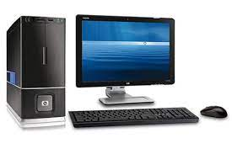
1/ Các bộ phận của máy tính để bàn (Sgk tr 7)
Đọc thông tin về máy tính để bàn dưới đây và chia sẻ với bạn những điều mà em biết.
Màn hình máy tính
………………………….
Mình là nơi
hiển thị kết quả làm việc của máy tính đấy!
……………………..
Thân máy tính
………………..
Chuột máy tính
Còn bên trong của mình có bộ xử lí được ví như bộ não của máy tính!
Giúp em điều khiển máy tính dễ dàng.
……………………………….
Bàn phím máy tính
Đây là nơi ta dùng để gửi tín hiệu vào máy tính.

Slide 4
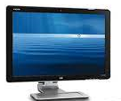
Đưa tín hiệu vào
Xử lí tín hiệu
Đưa tín hiệu ra

Slide 5
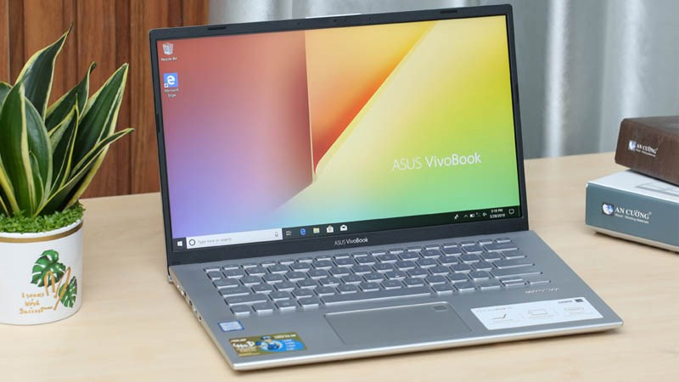
1/ Một số loại máy tính thường gặp (Sgk tr 8)
Ngoài máy tính để bàn được giới thiệu ở mục 1, còn một số loại máy tính thường gặp sau.
Có thể gấp gọn lại, bàn phím, chuột được gắn liền với thân máy. Để sử dụng chuột điều khiển máy tính, ta di chuyển ngón tay lên vùng cảm ứng chuột.
Vùng cảm ứng chuột.
Máy tính xách tay

Slide 6
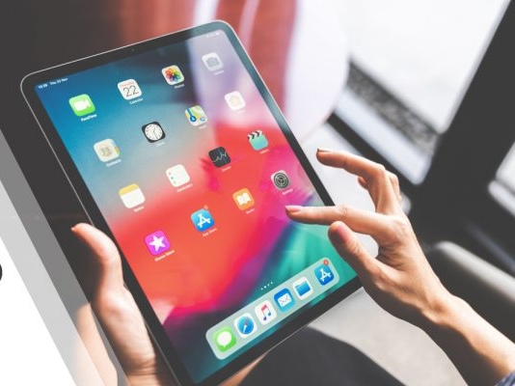
1/ Một số loại máy tính thường gặp (Sgk tr 8)
Ngoài máy tính để bàn được giưới thiệu ở mục 1, còn một số loại máy tính thường gặp sau.
Có màn hình gắn liền với thân máy, không có bàn phím và chuột tách rời. Thay cho việc dùng chuột em chạm nhẹ ngón tay trực tiếp lên màn hình cảm ứng. Khi cần dùng bàn phím, người dùng có thể điều chỉnh để bàn phím hiện lên trên màn hình .
Vùng cảm ứng chuột.
Máy tính bảng

Slide 7
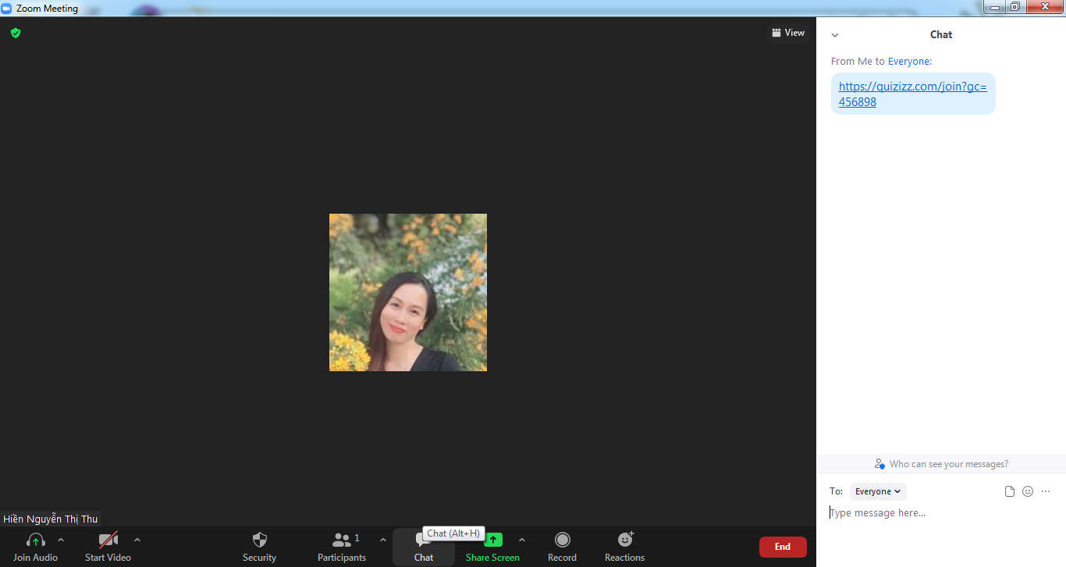
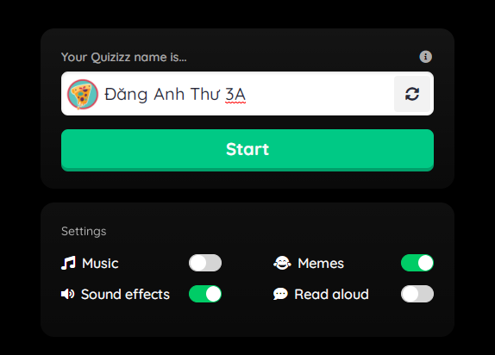
2/ Hoạt động thực hành
Cùng tham gia trò chơi Quizizz

Slide 8
CỦNG CỐ-DẶN DÒ
 Máy tính để bàn có các bộ phận chính: Chuột, bàn phím, màn hình và thân máy.
 Ngoài máy tính để bàn còn có một số loại máy tính thường gặp như: máy tính xách tay, máy tính bảng,….
 Máy tính có thể giúp em nhiều công việc như: học tập, giải trí, liên lạc với mọi người,…..

